Slide 2


Chương IV chúng ta được học nội dung gì?

Slide 3

BÀI TẬP CUỐI CHƯƠNG IV

Slide 4
KIẾN THỨC CƠ BẢN

Slide 5
? Hãy nối các hình cho đúng tên của nó.
*Một số hình phẳng trong thực tiễn.
Tam giác đều
5
1
Hình vuông
Hình lục giác đều
2
6
Hình chữ nhật
3
Hình thoi
7
Hình thang cân
4
Hình bình hành

Slide 6
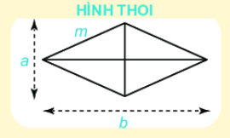
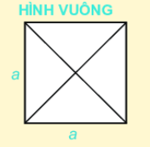

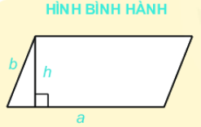
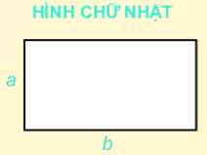
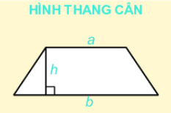
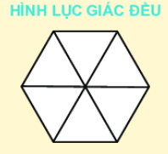
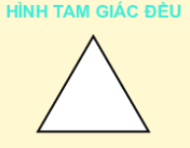

Slide 7
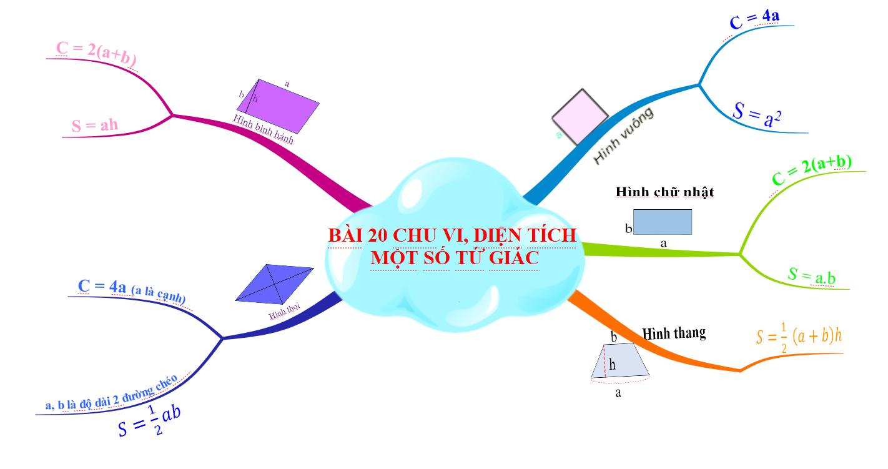
C = 4m
(m là độ dài cạnh)

Slide 8

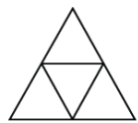
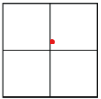
Dạng 1: Nhận biết các hình
02:00
01:59
01:58
01:57
01:56
01:55
01:54
01:53
01:52
01:51
01:50
01:49
01:48
01:47
01:46
01:45
01:44
01:43
01:42
01:41
01:40
01:39
01:38
01:37
01:36
01:35
01:34
01:33
01:32
01:31
01:30
01:29
01:28
01:27
01:26
01:25
01:24
01:23
01:22
01:21
01:20
01:19
01:18
01:17
01:16
01:15
01:14
01:13
01:12
01:11
01:10
01:09
01:08
01:07
01:06
01:05
01:04
01:03
01:02
01:01
01:00
00:59
00:58
00:57
00:56
00:55
00:54
00:53
00:52
00:51
00:50
00:49
00:48
00:47
00:46
00:45
00:44
00:43
00:42
00:41
00:40
00:39
00:38
00:37
00:36
00:35
00:34
00:33
00:32
00:31
00:30
00:29
00:28
00:27
00:26
00:25
00:24
00:23
00:22
00:21
00:20
00:19
00:18
00:17
00:16
00:15
00:14
00:13
00:12
00:11
00:10
00:09
00:08
00:07
00:06
00:05
00:04
00:03
00:02
00:01
00:00
2 Phút
Hoạt động
nhóm bàn
Bài 1 (Bài 4.28 - SGK):
Bài 2 (Bài 4.29 – SGK):
Hãy đếm xem trong hình bên có bao nhiêu hình vuông, bao nhiêu hình chữ nhật
Hãy đếm số hình tam giác đều, số
hình thang cân và số hình thoi trong
hình vẽ bên
Notes:
Dạng 1: Nhận biết các hình

Slide 9
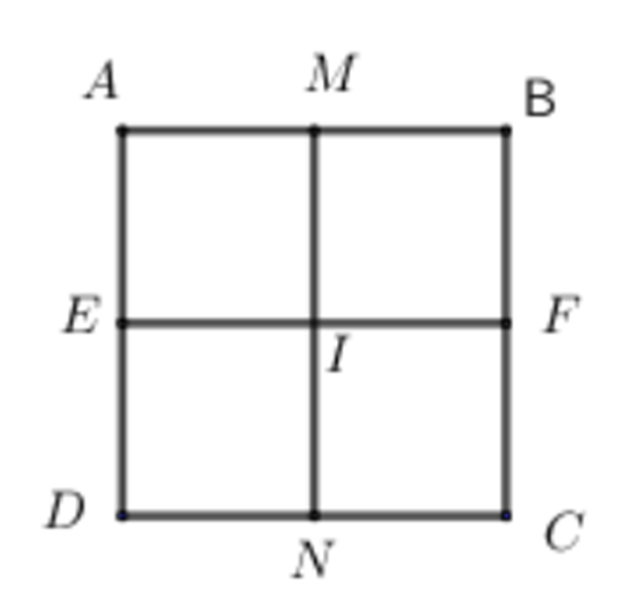
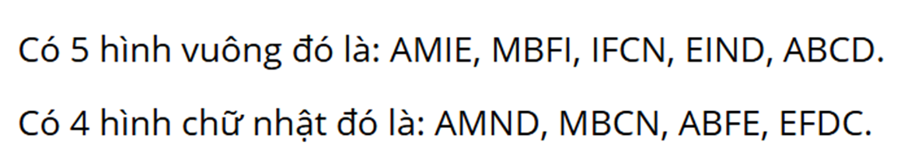
Dạng 1: Nhận biết các hình
Bài 1 (Bài 4.28 - SGK):
Hãy đếm xem trong hình bên có bao nhiêu hình vuông, bao nhiêu hình chữ nhật
Notes:
Dạng 1: Nhận biết các hình

Slide 10
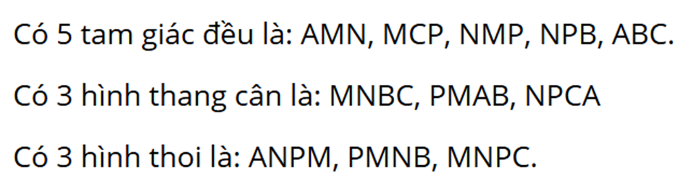
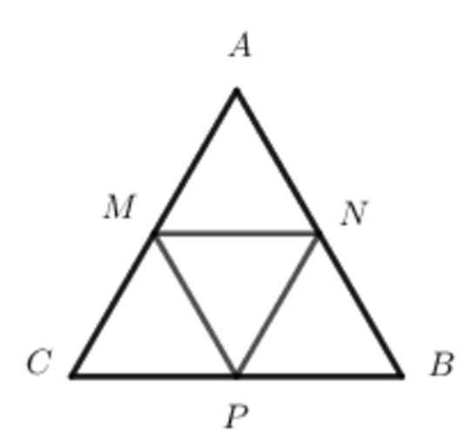
Dạng 1: Nhận biết các hình
Bài 2 (Bài 4.29 – SGK):
Hãy đếm số hình tam giác đều, số
hình thang cân và số hình thoi trong
hình vẽ bên
Notes:
Dạng 1: Nhận biết các hình

Slide 11
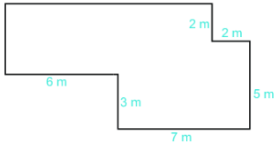
Dạng 2: Tính chu vi diện tích các tứ giác đã học
Bài 3. (Bài 4.34 (SGK/105)): Một mảnh vườn có hình dạng như hình dưới đây. Tính diện tích mảnh vườn.
Notes:
? Ngoài ra còn nhiều cách chia khác có thể tính được diên tích cần tìm, các em về nhà suy nghĩ

Slide 12

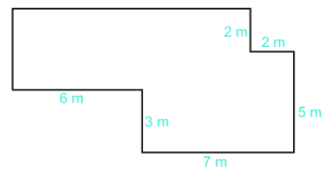
2
1
3
Cách 1

Slide 13

Cách 2

Slide 14

Cách 3

Slide 15
VẬN DỤNG

Slide 16
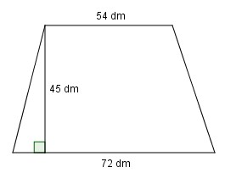
02:00
01:59
01:58
01:57
01:56
01:55
01:54
01:53
01:52
01:51
01:50
01:49
01:48
01:47
01:46
01:45
01:44
01:43
01:42
01:41
01:40
01:39
01:38
01:37
01:36
01:35
01:34
01:33
01:32
01:31
01:30
01:29
01:28
01:27
01:26
01:25
01:24
01:23
01:22
01:21
01:20
01:19
01:18
01:17
01:16
01:15
01:14
01:13
01:12
01:11
01:10
01:09
01:08
01:07
01:06
01:05
01:04
01:03
01:02
01:01
01:00
00:59
00:58
00:57
00:56
00:55
00:54
00:53
00:52
00:51
00:50
00:49
00:48
00:47
00:46
00:45
00:44
00:43
00:42
00:41
00:40
00:39
00:38
00:37
00:36
00:35
00:34
00:33
00:32
00:31
00:30
00:29
00:28
00:27
00:26
00:25
00:24
00:23
00:22
00:21
00:20
00:19
00:18
00:17
00:16
00:15
00:14
00:13
00:12
00:11
00:10
00:09
00:08
00:07
00:06
00:05
00:04
00:03
00:02
00:01
Dạng 3: Bài toán thực tiễn
00:00
Bài 4:
2 Phút
Bản thiết kế một mái hiên công ty được biểu thị ở hình sau. Nếu chi phí làm mỗi 9dm² hiên là 108000 đồng thì chi phí của cả mái hiên công ty sẽ là bao nhiêu?
Hoạt động nhóm bàn nêu cách làm
Notes:
Dạng 3: Bài toán thực tiễn

Slide 17
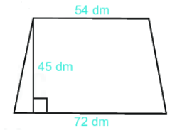
Bài 4: Bản thiết kế một bên hiên nhà được biểu thị ở hình sau. Nếu chi phi làm mỗi 9 dm² hiên là 108 nghìn đồng thì chi phí của cả hiên nhà sẽ là bao nhiêu?
B1
Tính diện tích hiên nhà (S)
B2
Tính chi phí làm 1dm² hiên
B3
Lấy kết quả bước 2 x S

Slide 18
Bài 4:
Bản thiết kế một mái hiên công ty được biểu thị ở hình sau. Nếu chi phí làm mỗi 9dm² hiên là 108000 đồng thì chi phí của cả mái hiên công ty sẽ là bao nhiêu?
Bài giải
Diện tích mái hiên là:
Chi phí làm 1 dm² mái hiên là:
(đồng)
Chi phí làm cả mái hiên công ty là:
(đồng)

Slide 19

*Hướng dẫn về nhà
- Học thuộc ôn lại đặc điểm và các công thức tính chu vi, diện tích các hình đã học.
- Làm các bài 4.30; 4.31; 4.32;4.33 SGK Toán 6 tập 1 trang 97
Chuẩn bị bài 21 - chương 5–“ Hình có trục đối xứng”.

Slide 20
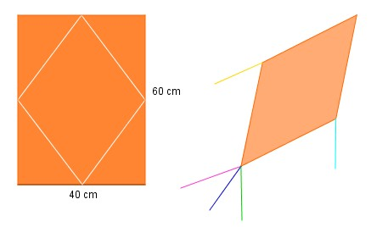
Bài tập:
Để làm một con diều, bạn Nam lấy một tờ giấy hình chữ nhật có chiều dài 60cm, chiều rộng 40cm để cắt thành một hình thoi như hình bên dưới. Hãy tính:
Diện tích của tờ giấy hình chữ nhật.
Phần diện tích giấy còn lại sau khi làm con diều

Slide 21
Bài tập:
Bài giải
Để làm một con diều, bạn Nam lấy một tờ giấy hình chữ nhật có chiều dài 60cm, chiều rộng 40cm để cắt thành một hình thoi như hình bên dưới. Hãy tính:
Diện tích của tờ giấy hình chữ nhật.
Phần diện tích giấy còn lại sau khi làm con diều
a) Diện tích tờ giấy hình chữ nhật là:
b) Diện tích hình thoi là:
Diện tích giấy còn lại sau khi làm
con diều là:

Slide 22
*Chu vi và diện tích một số tứ giác đã học
Hình chữ nhật
C = (a + b) . 2
S = a . b
b
a

Slide 23
Hình vuông
C = 4.a
S = a.a
a

Slide 24
Hình bình hành
C = (a + b).2
S = a.h
b
h
a

Slide 25
Hình thoi
C = 4.a
m . n
a
S =
2
n
m

Slide 26
Hình thang
C = a + b + c + d
b
( a + b ) . h
c
h
d
S =
2
a

